Slide 1
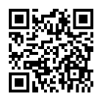
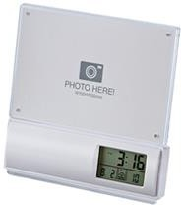
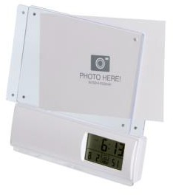
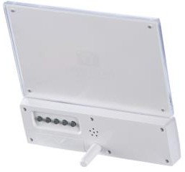
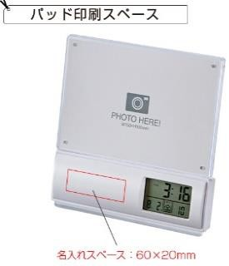
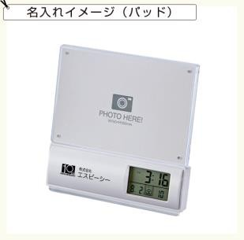
提案書（ 商品情報 ）
（会社名）
TEL：（電話番号）
フォトフレーム電波時計 | 大人気のフォトフレームクロックタイプに 電波時計の機能がオンしました。
QRコードから商品ページをご覧頂けます
商品ID | 55092541
定価 | 2,310円 | 販売価格 | 1,507円
注文可能数 | 25個〜 単位未満の注文については、お問い合わせください。
セット内容 | フォトフレーム電波時計×1
色 | 画像参照
サイズ | 155mm×155mm×22mm
生産国 | -
材質 | ABS他
パッケージ | 白箱入り
名入れ | ※名入れスペース：60×20mm（パッド） ※名入れスペース：80×20mm（インクジェット）
備考 | 機能:日本向け電波時計（RCC）機能、時計表示（時刻12hr/24hr切り替え）、日付、曜日、カレンダー、温度表示、アラーム ※単4形乾電池1本使用（別売）
在庫は流動的で、価格は暫定値です。決定前に必ず在庫確認と正式なお見積りをご依頼ください。

